Slide 1
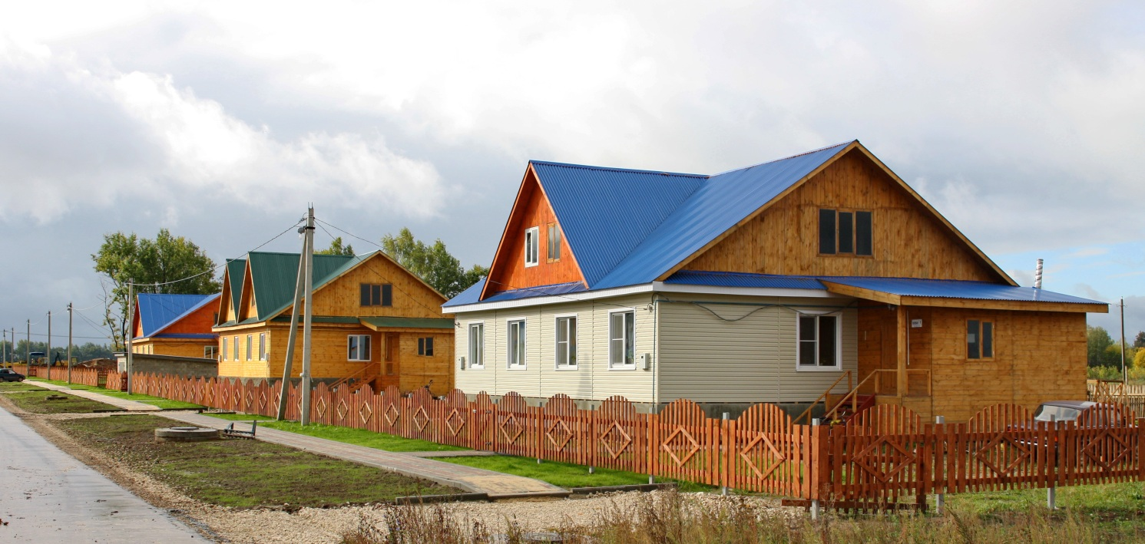
МЕРОПРИЯТИЯ ПО УЛУЧШЕНИЮ ЖИЛИЩНЫХ УСЛОВИЙ

Slide 2
Нормативно-правовая база:
Федеральная целевая программа «Социальное развитие села до 2013года»;
Долгосрочная целевая программа
«Социальное развитие села Рязанской области на 2011-2014 годы»;
Положение о предоставлении социальных выплат на строительство (приобретение) жилья гражданам, проживающим в сельской местности, в том числе молодым семьям и молодым специалистам (в ред. Постановлений Правительства Рязанской области от 01.09.2011 N 258, от 09.11.2011 N 375).

Slide 3
Описание формы поддержки
Основной целью мероприятий по улучшению жилищных условий – является обеспечение жильем категорий граждан, не обладающих достаточными собственными средствами.
Государственная поддержка осуществляется путем предоставления социальных выплат на строительство (приобретение) жилья в сельской местности за счет средств федерального и областного бюджетов.

Slide 4
Категории участников
граждане РФ, постоянно проживающие или изъявившие желание постоянно проживать в сельской местности;
молодые семьи (состоящие в зарегистрированном браке лица, хотя бы один из которых является гражданином Российской Федерации в возрасте на дату подачи заявления не старше 35 лет, или неполная семья, которая состоит из одного родителя, чей возраст на дату подачи заявления не превышает 35 лет, и одного или более детей, в том числе усыновленных; при этом член молодой семьи, возраст которого не превышает 35 лет, должен работать или изъявлять желание работать по трудовому договору (основное место работы) не менее 5 лет в организации агропромышленного комплекса или социальной сферы в сельской местности);
молодые специалисты (граждане Российской Федерации в возрасте на дату подачи заявления не старше 35 лет, имеющий законченное высшее (среднее, начальное) профессиональное образование, либо учащиеся последнего курса образовательного учреждения высшего (среднего, начального) профессионального образования, работающие или изъявляющие желание работать по трудовому договору (основное место работы) не менее 5 лет в организации агропромышленного комплекса или социальной сферы в сельской местности в соответствии с полученной квалификацией.

Slide 5
Требования к участникам:
Постоянное проживание в сельской местности
Признание нуждающимися в улучшении жилищных условий
Наличие собственных и (или) заемных средств в размере не менее 30% расчетной стоимости строительства (приобретения) жилья (для граждан) и не менее 10% (для молодых семей и молодых специалистов)
!!! При отсутствии (недостаточности) собственных и (или) заемных средств гражданином могут быть использованы средства (часть средств) материнского (семейного) капитала;
!!! В качестве подтверждения собственных средств применяется договор займа, заключенный с работодателем – сельскохозяйственным предприятием (организацией).

Slide 6
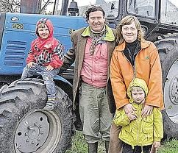

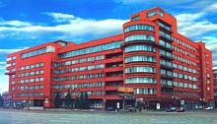

Механизм предоставления социальной выплаты:
Семья молодых специалистов – претендент на участие в Программе
Открытие счета для зачисления социальной выплаты
Перечисление субсидий из федерального бюджета
В орган местного самоуправления по месту жительства - пакет документов для участия в Программе
Уведомление о включении в список, вручение свидетельства
Перечисление социальной
выплаты
В региональный орган управления АПК – список претендентов по муниципальному образованию
Перечисление социальной выплаты на счет:
Заключение соглашения с МСХ РФ
Утвержденный список участников Программы, свидетельства, перечисление средств федерального и регионального бюджетов*
Продавец жилья
Подрядчик или продавец стройматериалов (при строительстве собственными силами)
К заявлению прилагаются: 1) Копии трудового договора, документов, удостоверяющих личность заявителей и членов их семей, об образовании, заключении брака, свидетельств о рождении детей; 2) Документы о признании нуждающимися в улучшении жилищных условий; 3) Документы, подтверждающие наличие собственных или заемных средств для строительства (приобретения) жилья в размере части расходов, не обеспеченных за счет социальной выплаты.

Slide 7
Размер социальной выплаты
(в % от расчетной стоимости строительства или приобретения жилья)
 | ГРАЖДАНЕ | МОЛОДЫЕ СЕМЬИ МОЛОДЫЕ СПЕЦИАЛИСТЫ
ФЕДЕРАЛЬНЫЙ БЮДЖЕТ,% | 40 | 40
РЕГИОНАЛЬНЫЙ БЮДЖЕТ | 30 | 50
СОБСТВЕННЫЕ (ЗАЕМНЫЕ СРЕДСТВА),% | 30 | 10

Slide 8
Площадь, обеспечиваемая социальной выплатой
Количество членов семьи, чел. | Федеральный бюджет, кв.м | Областной бюджет, кв.м
1 | 33 | 80
2 | 42 | 80
3 | по 18 м на каждого | 90
От 4 до 6 | по 18 м на каждого | 120
7 и более | по 18 м на каждого | по 18 м на каждого

Slide 9
Расчет размера социальной выплаты
Средний расчет размера социальной выплаты для молодой семьи при строительстве (приобретении) жилого дома общей площадью 90 кв. м. и стоимостью 2 160 000 руб.
Численный состав семьи: 3 человека
Общая площадь, обеспечиваемая социальной выплатой:
- за счет средств федерального бюджета: 54 кв.м.;
- за счет средств областного бюджета: 90 кв.м.
Ср. рыночная стоимость 1 кв.м. жилого дома: 24 000 руб.
Размер социальной выплаты:
(24000*54кв.м.*40%) + (24000*90кв.м.*50%) = 1 598 400 руб., из них:
- за счет средств федерального бюджета – 518 400 руб.;
- за счет средств областного бюджета –1 080 000 руб.
Собственные (заемные) средства: 2 160 000 – 1 598 400 = 561 660 руб.

Slide 10
Дополнительные меры поддержки из областного бюджета:
Молодой семье (молодому специалисту) в случае рождения (усыновления) одного и более детей в период работы по трудовому договору в организации агропромышленного комплекса или социальной сферы в сельской местности, осуществляется дополнительное выделение средств на погашение основной суммы долга и уплату процентов по ипотечному жилищному кредиту на строительство (приобретение) жилья.
Размер дополнительной выплаты составляет не более 25 процентов за каждого рожденного (усыновленного) ребенка. Для получения дополнительной выплаты молодая семья (молодой специалист) представляет в министерство заявление в произвольной форме с приложением необходимых документов
За счет средств регионального бюджета молодым семьям и молодым специалистам агропромышленного комплекса предусмотрены социальные выплаты на возмещение части затрат на уплату процентной ставки по кредитам на строительство (приобретение) жилья в размере 100 процентов от ставки рефинансирования Центрального банка Российской Федерации.

Slide 11
Отдел социального развития села министерства сельского хозяйства и продовольствия Рязанской области
Низовская Любовь Михайловна
Начальник отдела
Тел.: + 7 (4912) 45-52-50
Специалисты
Тел.: (4912) 45-30-74
Официальный сайт: www.ryazagro.ru

Slide 12
